Slide 1
Modelos de procesos de software
Sánchez Gómez, Willians – Zerpa Castro, Patrick

Slide 2
Diferencia entre modelos
El alcance del ciclo de vida.
La cualidad y la cantidad de etapas en que dividiremos el ciclo de vida.
La estructura y la sucesión de las etapas.

Slide 3
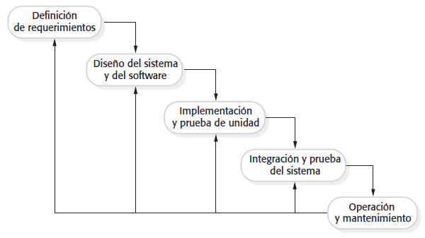
Modelo en cascada

Slide 4
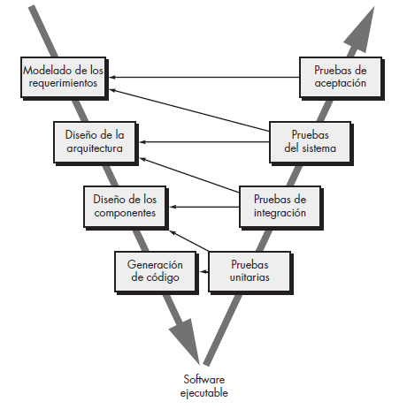
Modelo en V

Slide 5
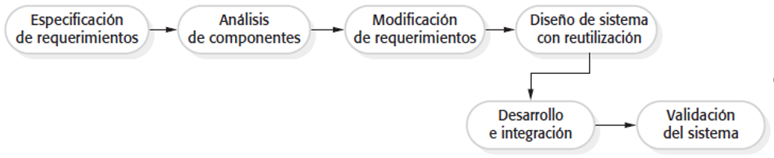
Ingeniería de software orientada a la reutilización

Slide 6
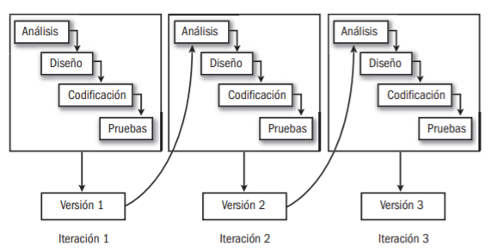
Ciclo de vida iterativo

Slide 7
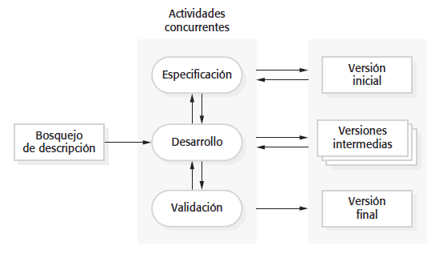
Desarrollo incremental

Slide 8
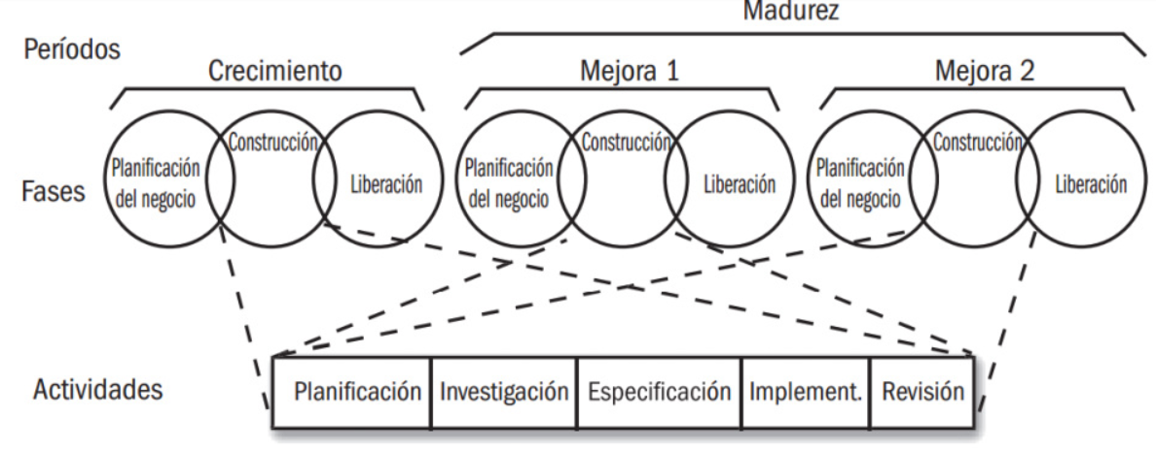
Ciclo de vida orientado a objetos

